Slide 1
１．開発背景
２液性の接着剤を配合する際、秤で主剤と硬化剤の重量をはかり、配合比が許容誤差内となっているかエクセルVBAツールに手入力で入力し、計算し、合否判定している。（配合量は接着記録にも入力している）
入力はキーボード入力のため、誤入力の懸念や手入力の手間があった。以前はPCにRS232c端子を備えていたが、近年では搭載されずUSBで代用されるようになったため変換器やそれらのドライバの用意が必要となりインターフェースの構築のハードルが高くデータ活用がしづらい場合があった。
そこで、重量計で読み取り出力した値をPCに送るためのデバイスを開発、制作し、手入力レス化を実現した。
市場にはRS232cをBluetooth HIDプロファイルで送信する機器が販売されているが、Bluetoothを搭載していないPCで利用するため利用条件に合っていなかった。また受け取った信号から数値のみを切り出して出力する機器は市販で販売されていない。
本資料では機器作成に必要な、変換デバイスの仕様と開発に必要なH/Wや通信の知識をまとめた。
２．H/Wの構成のイメージと変換デバイスの仕様
信号の流れ
Dsub9ピン オス
USB Type-A端子
秤出力データ
ST,+00012.78 g
変換デバイスに必要な要件・仕様
機械：Dsub9pin端子をUSB Type-A端子に変換
電気：RS232cの電圧レベルをUSBの電圧レベルに変換
データ処理：重量計から出力する重量値のみを出力(フィルター機能)
通信：プロトコルをRS232c→USB HIDクラス(キーボード)変換
PC入力データ
12.78
値部分のみを出力
秤の送信ボタンを押すと
重量データをASCII出力
アプリに自動で
キーボード入力
秤 AandD
Windows PC
データはAandD標準フォーマットの値部分のみPCに送信する。
例：AandD標準フォーマット：ST,+00012.78 gCrLf → PCへの入力：12.78CrLf
※CrLfは改行コード(Cr：キャリッジリターン、Lf：ラインフィード)

Slide 2
３．準備する機器
●重量計はAandD社のFx-iシリーズの秤(AandD標準フォーマット出力に対応していれば他機種でもOK)
●PCはWindows OS ※Mac(unix)は改行コードが合わないため利用不可。
４．仕様
●データはAandD標準フォーマットの値部分のみPCに送信する。
例：AandD標準フォーマット：ST,+00012.78 gCrLf → PCへの入力：12.78CrLf
※CrLfは改行コード(Cr：キャリッジリターン、Lf：ラインフィード)
５．変換デバイスの部品リスト
L/N | メーカー | 品名 | 型式 | 参考金額 | 備考
1 | NulSom Inc. 購入はAmazon | RS232c to TTLレベル変換モジュール | NS-RS232 | 2,500 | メーカーが違ってもOK。 開発時に購入したメーカを記載
2 | Seeed Studio 購入はスイッチサイエンスまたは秋月電子通商 | Seeeduino XINO | ー | 850
3 | 機器を入れるケース |  | ー | ー
4 | どこでもOK | 電線 | AWG26～28程度 200㎜程度 | ー
5 | ダイソー | グルーガン 透明 | ー | ー

Slide 3
６.H/Wの接続とブロックごとの機能
USBケーブルで配線
TypeA to C
RS232cケーブルで配線
9pin ストレート メスーメス
開発範囲
USB
Type-C
USB
Type-A
Dsub
9pinオス
Dsub
9pinオス
AWG26ケーブルで配線
3.3v
3.3v
5v
TX
②
②
RX
RX
RX
D+
デバイスマネージャーからはHIDキーボードとして認識する。
プラグ アンド プレイ
RX
③
③
TX
TX
TX
D-
GND
⑤
⑤
GND
GND
GND
GND
RS232c通信
UART通信
次ページで説明
通信
USB HIDクラス
(キーボード)
秤
AandD Fz-iシリーズ
RS232c to TTLレベル変換モジュール
NS-TRS232-02
マイコン
Seeeduino XINO
Windows PC
Dsubの3番ピンの接続はするが、PCとの接続にHIDのため使用しない。
(ノイズによる誤作動防止)
受信のみなので2と5番ピンのみ利用。
※WindowsでUSB、HIDクラスについての説明はライブラリでの通信のため省略。
①レベル変換モジュールで電圧レベルをRS232cレベルからTTLレベルに変換。
②秤とマイコンの通信設定はボーレート：9600bps
データビット：8、パリティ：なし、停止ビット：1(8n1)
③ PCにUSB HIDクラスとして認識させる。
④マイコンで信号を一旦保持し、受信が完了したら、
重量の数値部分のみを切り出して。USBでPCに送信。
RS232出力電圧の規格
TTLレベル出力電圧の規格
+15V
2.4V以上：”1”
“0”
+5V
+3.3v マイコンの電源電圧
0V
-5V
“1”
0.4V以下：”0”
-15V

Slide 4
7.予備知識1(UART)
(1).UARTとは（Universal Asynchronous Receiver Transmitter）読み方：ユーアート
●シリアル信号とパラレル信号の変換する集積回路,または通信プロトコル。
※1シリアル通信とは信号をひとつづつ直列にして送り込む。
●２本のワイヤを使用し、非同期式（調歩同期方式）のシリアル通信に対応する。接続は1対1。
●ボーレート(通信速度)は2400bps～1.5Mbps
●正しく処理をするために送信側と受信側のボーレートをあらかじめ合わせておく必要がある。
●パラレル通信と比較し、必要な回路やワイヤの規模、数が抑えられ実装コストも低減できるメリットがある。
(2).UARTのインターフェース
シリアル通信では１本の信号ラインまたはワイヤを使用し、送信用：Tx(トランスミッタ)と、受信用：Rx(レシーバー)の2本の信号線で接続する。
接続は1対1で行われ、各１本(計２本)のワイヤを使用する。※TxはTxD、RxはRxDと表現することもある。
相互に直接通信を行う２つのUARTデバイス
RX
RX
データバスへパラレル形式で渡す。
後に説明するデータフレームを受け渡す
データバスへパラレル形式で渡す。
後に説明するデータフレームを受け渡す。
TX
TX
パケットとして送受信
※データバスの通信とLSBについては省略
UART1
UART2

Slide 5
(3)UARTのデータ転送
●UARTでは、パケット方式でデータの伝送が行われる。
●送信機器と受信機器の間では、シリアル・パケットの構成や、物理的なハードウェア・ラインの制御といった処理を行う必要がある。
●パケットは、開始ビット、データ・フレーム、パリティ・ビット、停止ビットで構成される。
※フレーム・プロトコルについては説明を省略。
UARTパケットの例
開始ビット
(1bit)
データフレーム
(5～9 Data Bits)
パリティビット
(0～1 bit)
停止ビット
(1～2 bit)
“通常、UARTのデータ伝送ラインは、データを伝送していないときには電圧レベルがハイの状態で維持。データ転送開始時は、送信側のUARTデバイスは伝送ラインの電圧を1クロック・サイクルの間、ハイからローに引き下げる。
一方、受信側のUARTデバイスは電圧がハイからローに遷移したことを検出すると、ボー・レートの周波数でデータ・フレームのビットの読み出しを開始する。”
“データ・フレームには、転送の対象となる本来のデータが含まれる。パリティ・ビットを使用する場合、データ・フレームの長さは5～8ビット。パリティ・ビットを使用しない場合には9ビットまで拡張できる。ほとんどの場合、データは最下位ビットから順に送信される（LSB）”
“受信側のUARTデバイスが、伝送中にデータが変化していない（エラーが発生していない）ことを確認する。”
“パケットの終わりを知らせるためのビット。
1～2ビット分の間、データ伝送ラインの電圧をローからハイに引き上げる。”
引用
AnalogDialogue DEC2020 VOL54 UART――多様な非同期通信に対応可能なハードウェア通信プロトコル
著者：Eric Peňa , Mary Grace Legaspi
https://www.analog.com/jp/analog-dialogue/articles/uart-a-hardware-communication-protocol.html

Slide 6
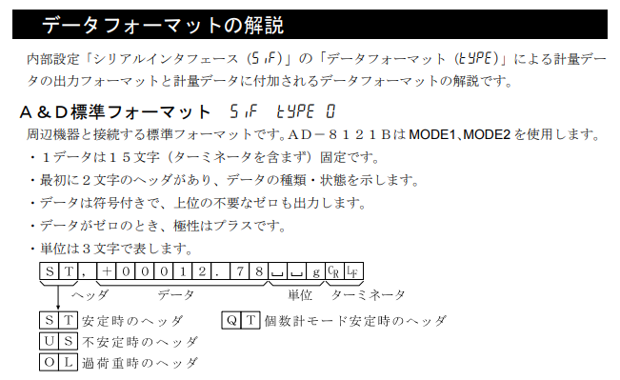
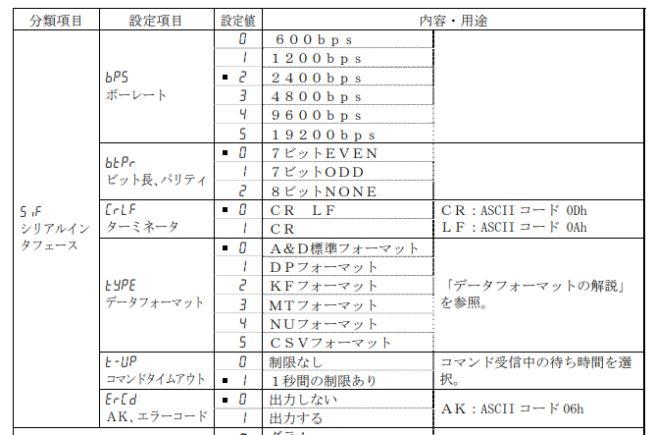
８.A&D標準フォーマットと秤設定について取り扱い説明書抜粋
マイコンで受信するデータフォーマットについてA＆Dの取り扱い説明書から抜粋。
秤の設定以下赤枠に設定する。
ボーレート ：9600bps
ビット長、パリティ ：8bit None
ターミネータ ：Cr Lf
データフォーマット ：A&D標準フォーマット
コマンドタイムアウト：1秒間の制限あり
エラーコード ：出力しない
画像の出典
上皿電子天びん FZ-i/FX-iシリーズ 取扱説明書 - A&D
https://www.aandd.co.jp/pdf_storage/manual/balance/m_fx-i_fz-i.pdf

Slide 7
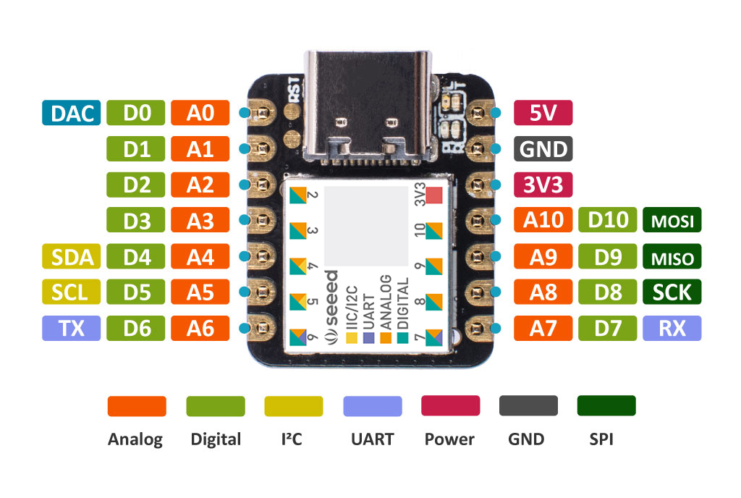
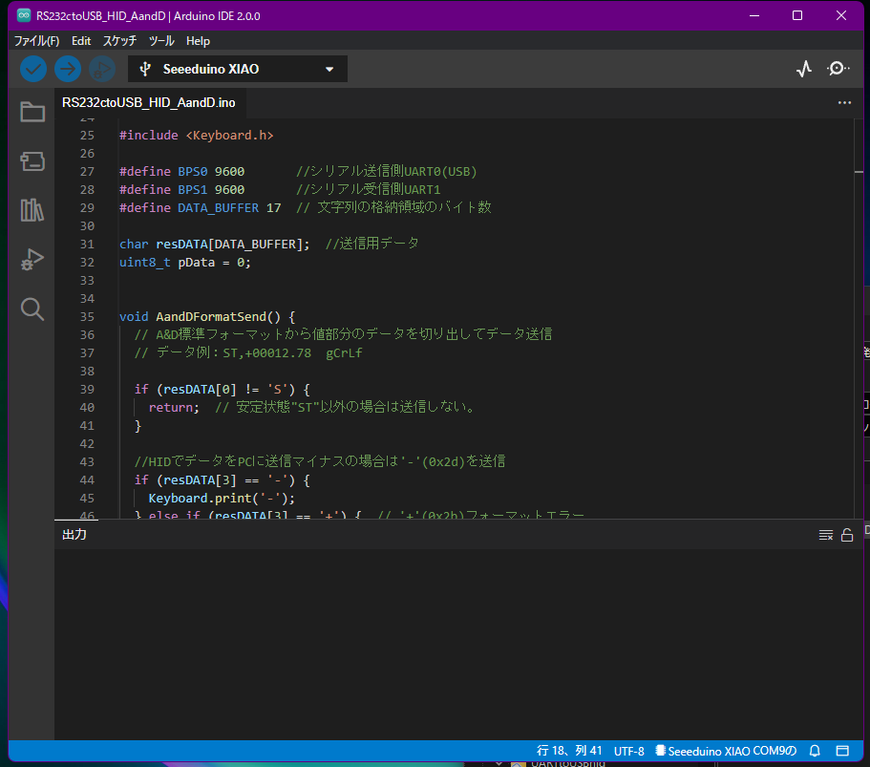
８.マイコン(Seeeduino XINO)とは
● 256KB Flashと2KB SRAMを搭載したARM Cortex-M0+ 32bit 48MHz マイクロコントローラー。
●サイズは20x17.5mmで小型。
●Arduino IDEでの開発が可能で高い互換性がある。
※ Arduino IDEとはArduinoボード上で動作するソフトウェアを開発するために作られた統合開発環境。
多くの3rd パーティー製のマイコンボードベンダーがボードパッケージやI/Oライブラリを提供し、開発環境をArduino IDEに統一することで、異なるボード間での移植性が高まったり、Arduino環境向けに開発された各種センサーやI/O制御ライブラリがそのまま利用できるなど多くのメリットがある。
Seeeduino XINOとピン配列
統合開発環境Arduino IDE2.0.0の画面
開発言語はC++に近い
拡張子は.ino
出典
Seeeduino Xiaoをはじめよう
https://wiki.seeedstudio.com/jp/Seeeduino-XIAO/
※Arduino IDEのダウンロードと環境構築についての
説明は公式サイトを参照。
https://wiki.seeedstudio.com/jp/Seeeduino-XIAO/
ハードウェアシリアル(UART)は2つ用意されており、
UART1はUSBのシリアルチップに接続され
UART2はD6,D7に接続することで利用可能。

Slide 8
以下サイトからライブラリ(adafruit/Adafruit_TinyUSB_Arduino)をDLし、Arduino IDEにインクルードする。
https://github.com/adafruit/Adafruit_TinyUSB_Arduino
以下をArduino IDEにコピペしてSeeeduino XINOに書き込むことで利用可能。
//char配列とシリアルバッファを消去する。
void bufferReset() {
for (pData = 0; pData < DATA_BUFFER; pData++) {
resDATA[pData] = '\0';
}
pData = 0;
while (Serial1.available() > 0) {
Serial1.read();
}
}
//初期化
void setup() {
Keyboard.begin();
Serial1.begin(BPS1); // 通信速度bps、UART1
delay(50);
bufferReset();
}
// UART1から受信シリアル受信し、1バイトづつ読み込みstrDATAに結合しUSB HID送信。
void loop() {
while (Serial1.available() > 0) { // 受信したデータバッファが1バイト以上存在する場合
char inChar = (char)Serial1.read(); // シリアル1からデータ読み込み
if (inChar == '\n') { // 改行(LF:0x0a)がある場合の処理
AandDFormatSend();
bufferReset();
} else if (inChar != ‘\r’) { // 復帰(CR:0x0d)以外の場合は結合char配列に格納
if (pData < DATA_BUFFER) {
resDATA[pData] = inChar;
pData++;
} else { //データバッファ溢れが発生する不正データは一旦リセット
bufferReset();
}
}
}
delay(1);
}
1/2
#include <Keyboard.h>
#define BPS1 9600 //シリアル受信側UART1
#define DATA_BUFFER 17 // 文字列の格納領域のバイト数
char resDATA[DATA_BUFFER]; //送信用データ
uint8_t pData = 0;
// A&D標準フォーマットから値部分のデータを切り出してデータ送信
// データ例：ST,+00012.78 gCrLf
void AandDFormatSend() {
if (resDATA[0] != 'S'){
return; // 安定状態"ST"以外の場合は送信しない。
}
//HIDでデータをPCに送信マイナスの場合は'-'(0x2d)を送信
if (resDATA[3] == '-') {
Keyboard.print('-');
} else if (resDATA[3] == '+') { // '+'(0x2b)フォーマットエラー
//'+'は送信しない。
} else{
// Serial.println("Data Format Error");
return;
}
uint8_t pPass = 4;
do {
if (resDATA[pPass] != '0') { // 重量値の上位'0'(0x30)埋め値は送信しない
break; //数値がゼロ以外になったら抜ける
}
pPass++;
} while (pPass < 8);
for (uint8_t pSend = pPass; pSend <= 12; pSend++) {
Keyboard.print(resDATA[pSend]);
}
Keyboard.println("");
return;
}
1/2

